Slide 1
স্বাগতম

Slide 2
পরিচিতি
মোহাম্মদ সাইফুল ইসলাম চৌধুরী
সিনিয়র শিক্ষক
সি.জে.এম উচ্চ বিদ্যালয়
মোহরা, চান্দগাঁও, চট্রগ্রাম।
saifulcjm@gmail.com Mob: 01991945882
শ্রেণিঃ দশম
বিষয়ঃ বাংলা ভাষার ব্যাকরণ

Slide 3
একাধিক ফুলকে এক সঙ্গে যুক্ত করার প্রক্রিয়াকে ফুলের তোড়া বলে।
বাংলা ব্যাকরণে
অর্থ সম্বন্ধ আছে এমন একাধিক শব্দের এক সঙ্গে যুক্ত হয়ে একটি নতুন শব্দ গঠনের প্রক্রিয়াকে বলে -
সমাস

Slide 4
আজকের পাঠ
সমাস
দ্বন্দ্ব সমাস

Slide 5
শিখনফল
আজকের পাঠ শেষে শিক্ষার্থীরা --
১। সমাস এর সংজ্ঞা বলতে পারবে।
২। সমাস এর শ্রেণী বিভাগ করতে পারবে।
৩। দ্বন্দ্ব সমাস আলাদাভাবে চিহ্নিত করতে পারবে।

Slide 6
সমাস
সমস্তপদ
সমাসের প্রক্রিয়ায় সমাসবদ্ধ সমাসনিষ্পন্ন পদটির নাম সমস্তপদ ।
সমস্যমান পদ
সমস্তপদ বা সমাসবদ্ধ পদটির অন্তর্গত পদগুলোকে সমস্যমান পদ বলে।
ব্যাসবাক্য
সমস্তপদকে ভেঙ্গে যে বাক্যাংশ করা হয় তার নাম ব্যাসবাক্য
সমাস
অর্থ সম্বন্ধ আছে এমন একাধিক শব্দের এক সঙ্গে যুক্ত হয়ে একটি নতুন শব্দ গঠনের প্রক্রিয়াকে সমাস বলে।

Slide 7
সমাস প্রধানত ছয় প্রকারঃ
সমাস
দ্বন্দ্ব
কর্মধারয়
তৎপুরুষ,
বহুব্রীহি
দ্বিগু
অব্যয়ীভাব

Slide 8
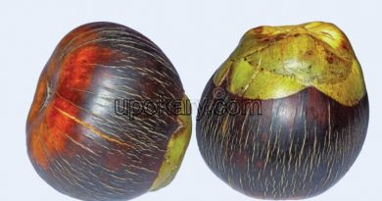
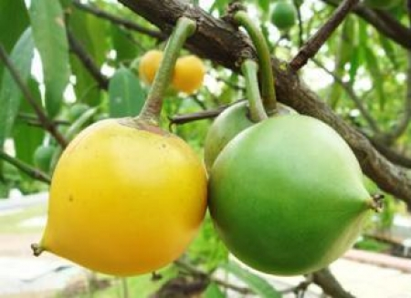
দ্বন্দ্ব সমাস
যে সমাসে প্রত্যেকটি সমস্যমান পদের অর্থের প্রাধান্য থাকে , তাকে দ্বন্দ্ব সমাস বলে।
তাল ও তমাল= তাল-তমাল
দোয়াত ও কলম= দোয়াত-কলম

Slide 9
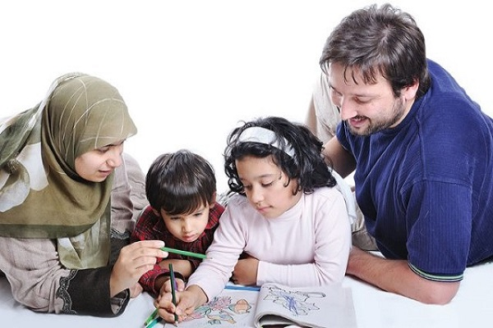
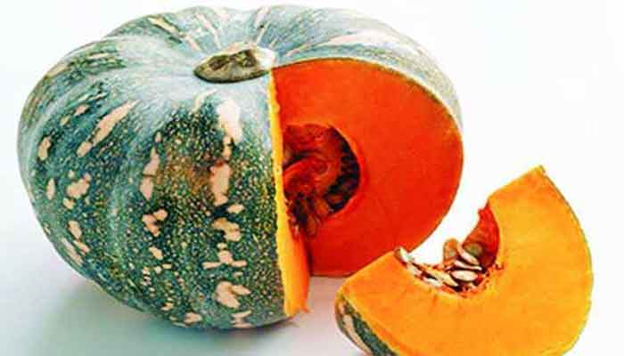
দ্বন্দ্ব সমাস যেভাবে সাধিত হয়
মিলনার্থক শব্দযোগে।
যেমন – মা ও বাবা = মা-বাবা
২. বিরোধার্থক শব্দযোগে। ।
যেমন – দা ও কুমড়া= দা-কুমড়া।

Slide 10
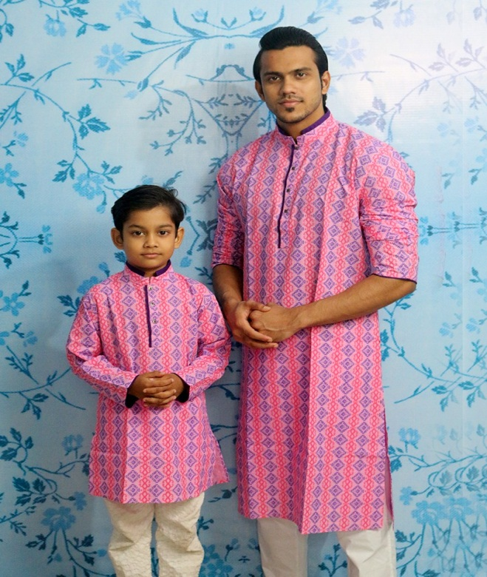
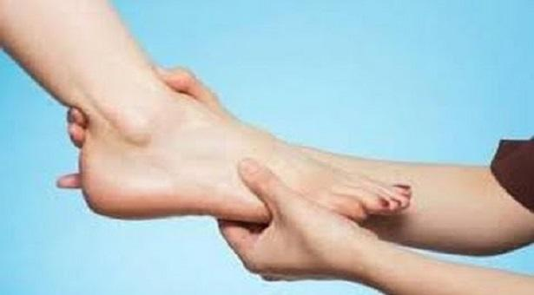
৩. বিপরীতার্থক শব্দযোগে। যেমন – ছোট ও বড় = ছোট - বড়
৪. অঙ্গবাচক শব্দযোগে। যেমন –হাত ও পা= হাত - পা

Slide 11
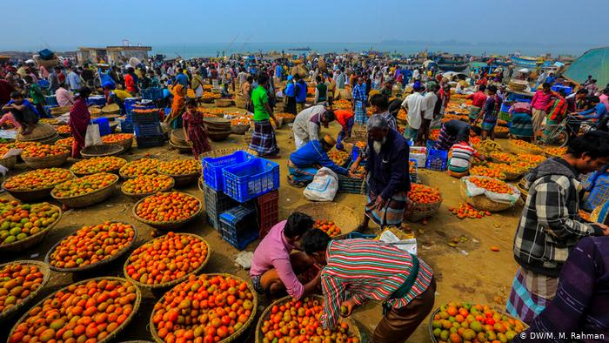
৫. সংখ্যাবাচক শব্দযোগে। যেমন – সাত ও পাঁচ= সাত -পাঁচ
৬. সমার্থক শব্দযোগে। যেমন – হাট ও বাজার = হাট -বাজার

Slide 12
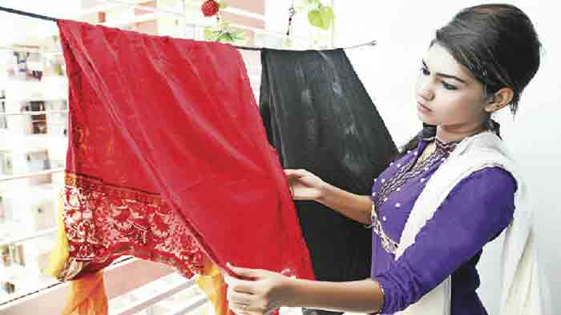
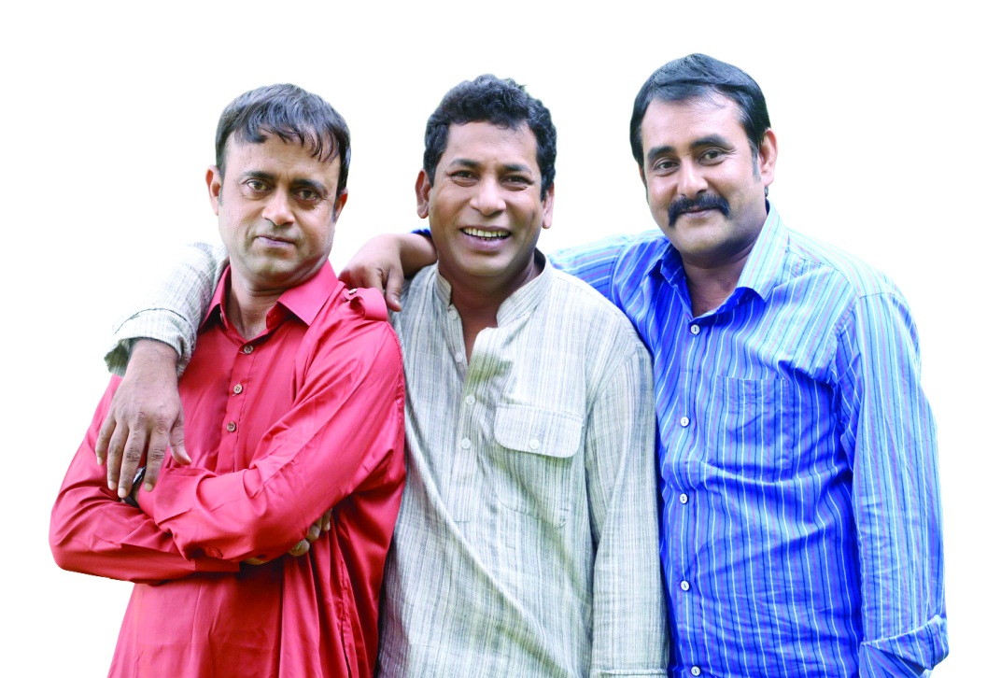
৭.প্রায় সমার্থক ও সহচর শব্দযোগে। ।
যেমন – কাপড় ও চোপড় = কাপড় - চোপড়
৮. দুটি সর্বনামযোগে। যেমন – তুমি ও আমি= তুমি -আমি

Slide 13
৯. দুটি ক্রিয়াযোগে। যেমন – দেখা ও শোনা= দেখা - শোনা
১০. দুটি ক্রিয়া বিশেষণযোগে। যেমন –ধীরে ও সুস্থে= ধীরে - সুস্থে
১০. দুটি বিশেষণযোগে। যেমন –ভালো ও মন্দ = ভালো - মন্দ

Slide 14
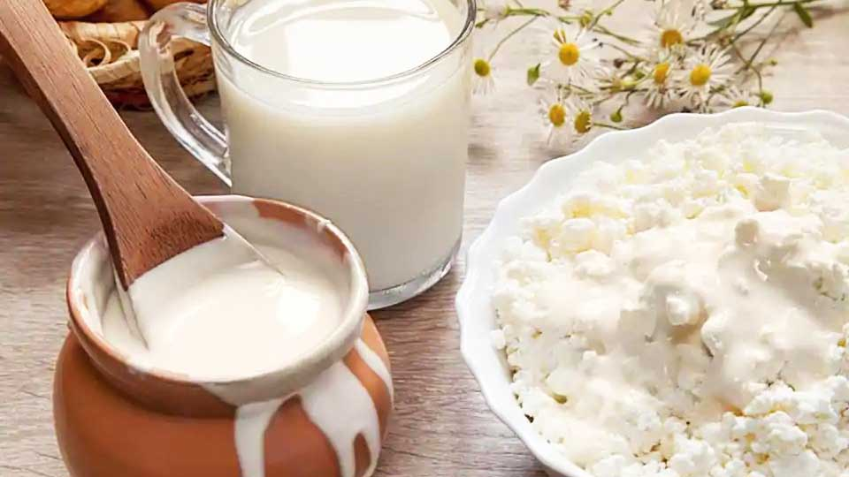
অলুকদ্বন্দ্ব সমাস
যে দ্বন্দ্ব সমাসে কোন সমস্যমান পদের বিভক্তি লোপ হয় না, তাকে অলুকদ্বন্দ্ব সমাস বলে।
দুধে ভাতে = দুধে ভাতে ,
হাতে কলমে = হাতে কলমে

Slide 15
তিন বা বহুপদে দ্বন্দ্ব সমাস হলে, তাকে বহুপদী দ্বন্দ্ব সমাস বলে।
সাহেব ,বিবি ওগোলাম = সাহেব -বিবি -গোলাম,

Slide 16
মূল্যায়ন
১. ‘সমাস শব্দের অর্থ –
সমাস শব্দের অর্থ – সংক্ষেপ, মিলন, একাধিক পদের একপদীকরণ।
২. ব্যাসবাক্য কাকে বলে?
সমস্তপদকে ভেঙ্গে যে বাক্যাংশ করা হয় তার নাম ব্যাসবাক্য।
৩. অলুকদ্বন্দ্ব সমাস কাকে বলে?
যে দ্বন্দ্ব সমাসে কোন সমস্যমান পদের বিভক্তি লোপ হয় না, তাকে অলুকদ্বন্দ্ব সমাস বলে।

Slide 17
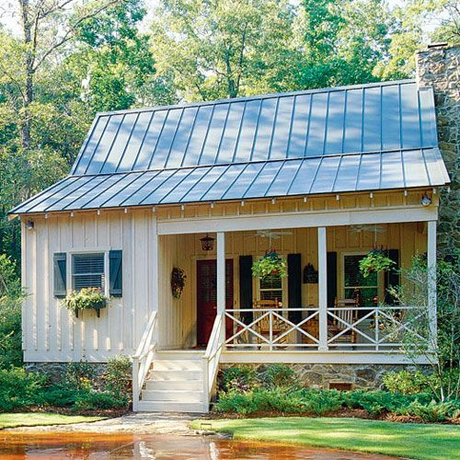
বাড়ির কাজ
সমাস কাকে বলে? নিচের শব্দগুলির ব্যাসবাক্য সহ সমাস নির্ণয় কর।
দম্পতি, আমরা, চা-বিস্কুট , জমা-খরচ, কল-কারখানা, হাতে-কলমে।

Slide 18
তোমাদের সবাইকে ধন্যবাদ

